Slide 1
Webbaserade GIS-verktyg för räddningstjänsten vid georelaterade (geologi/geoteknik) naturolyckor
&
TiB på SGI
Mats Öberg, GIS-arkitekt
SGI
+46 709730129

Slide 2
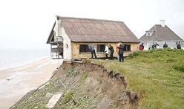
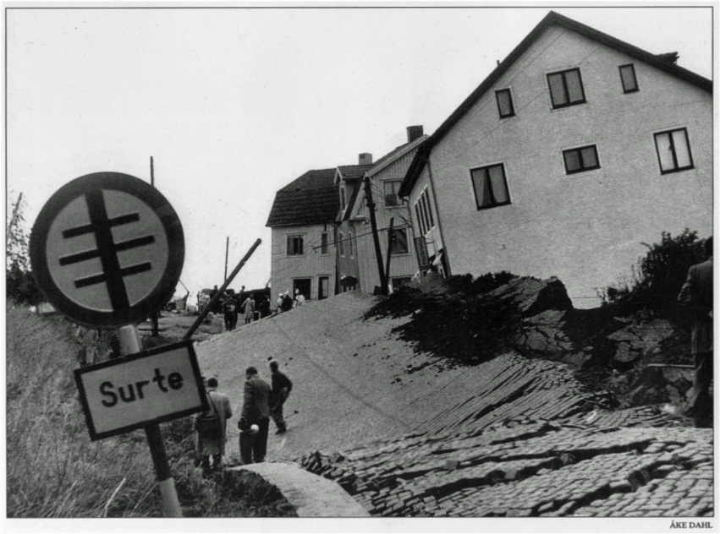
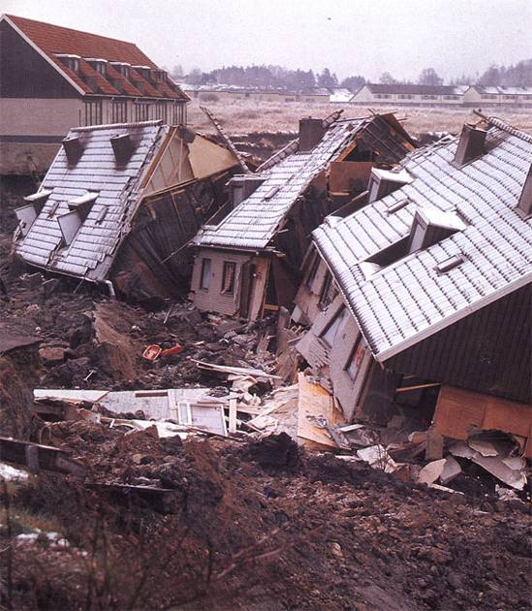
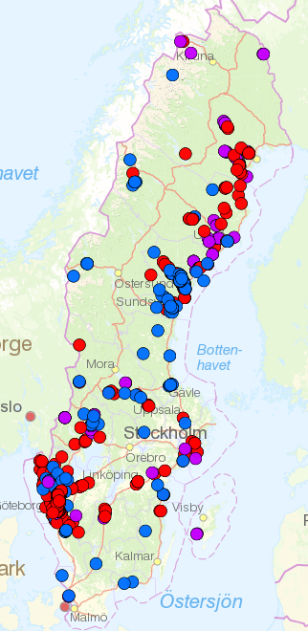
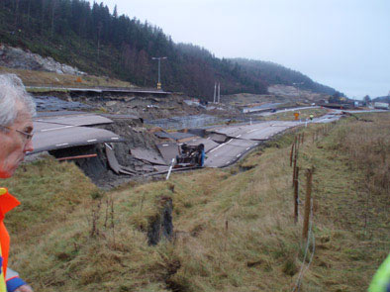
Uppdrag: Minska riskerna för ras, skred och stranderosion
Vad arbetar SGI med?
Surte 1950, 1 död, 300 hemlösa, 30 skadade hus
Tuve 1977, 9 döda, 300 skadade
Geoteknik är läran om jord och bergs tekniska egenskaper samt dess tillämpning vid främst byggnads- och anläggnings-verksamhet
SGI utreder potentiella skred-riskområden, bl a mht klimat-förändringar. (Risk = sannolikhet * konsekvenser)
Från http://gis.swedgeo.se/skred/
(~1482, jmfr. Norge >10.000)
Småröd 2006, samhällskostnad > 500 Mkr
Trigger: felaktig placering av fyllnadsmassor (mekanisk utlösare alltså)

Slide 3
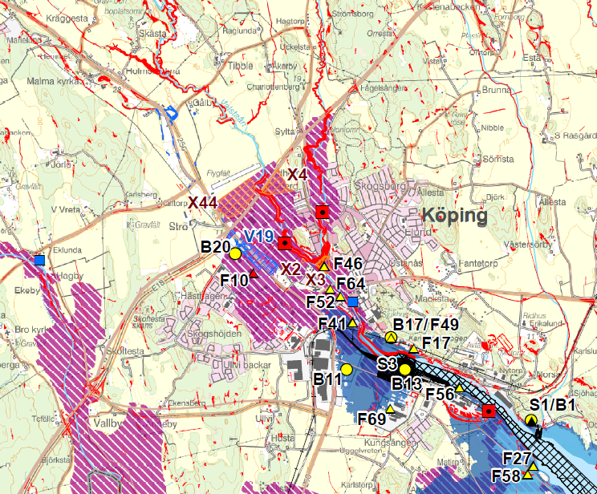
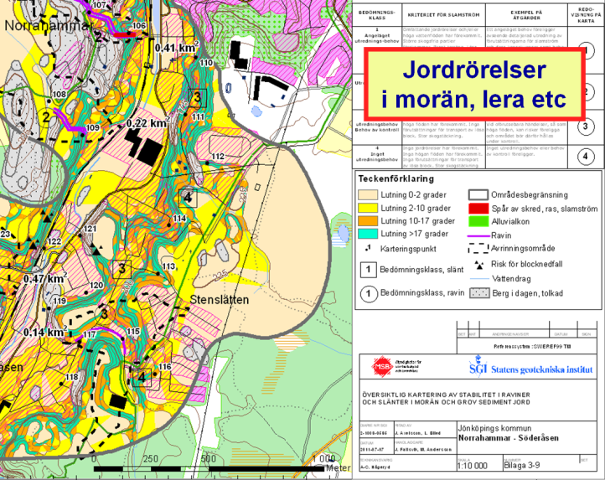
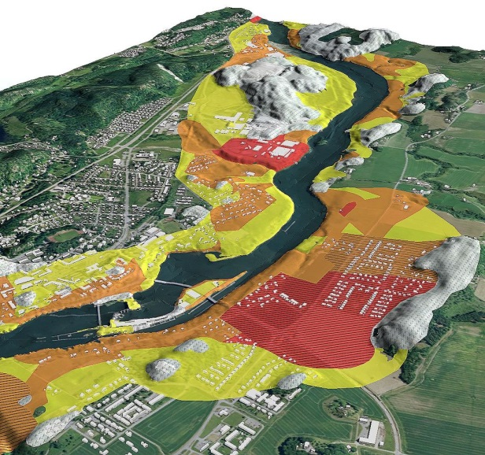
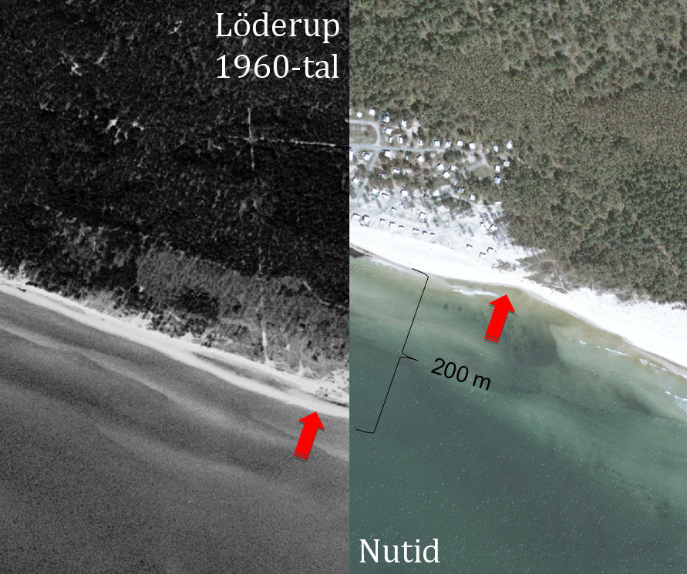
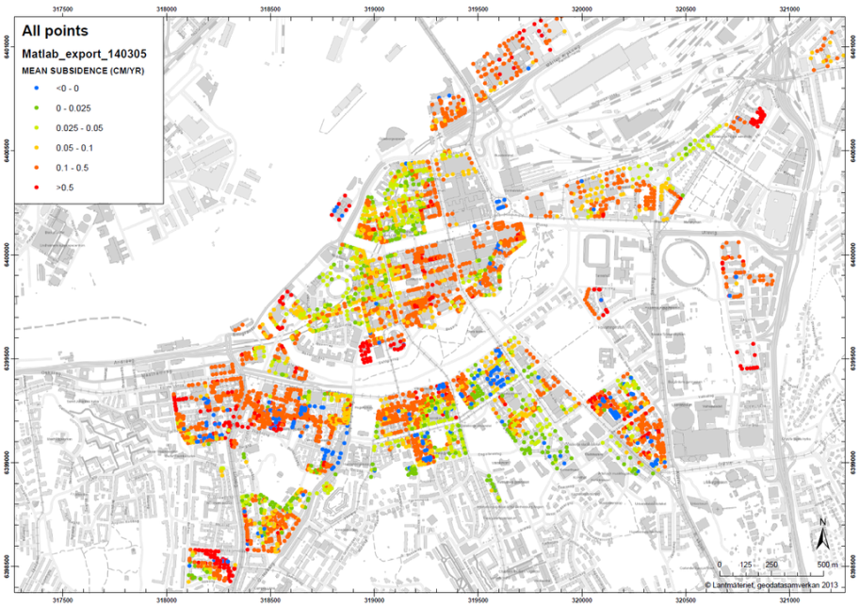
Klimat- och sårbarhetsutredn.
(gis.swegeo.se/nks)
Markstabilitetsutredningar
3D-visualisering
(gis.swedgeo.se)
Sättningsmätningar Göteborg (underlag för
jämförelse med Terrasar X radar, med METRIA)
Stranderosion mha DAF (med Lm, SGU, Lst)

Slide 4
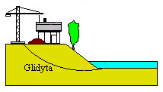
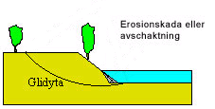
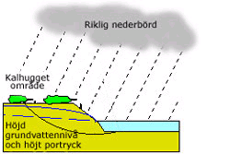
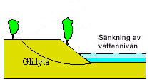
Påverkansfaktorer för skred och ras
Jordartgeologi och topografi/geometri (lutning) är två viktiga parametrar för att bedöma förutsättningar för skred. Skredriskkartering/analys (sannolikheten för och konsekvensen av ett skred) är däremot mer omfattande.
Topografi/geometri (på land och i vatten)
Geologi, lagerföljder (lösa jordar som silt och lera)
Hydrologi
Mekanik – pådrivande och mothållande krafter
(vilka t ex ändras vid bebyggelse resp. ändrade vattennivåer)
Erosion – befintliga och ändrade flöden i älven påverkar topografi/ geometri på lång sikt….
Nederbörd – kan öka grundvatten/portrycket i jordlagren (silt/lera)
Skredriskanalys är ett 3D problem och GIS/data-intensivt…

Slide 5
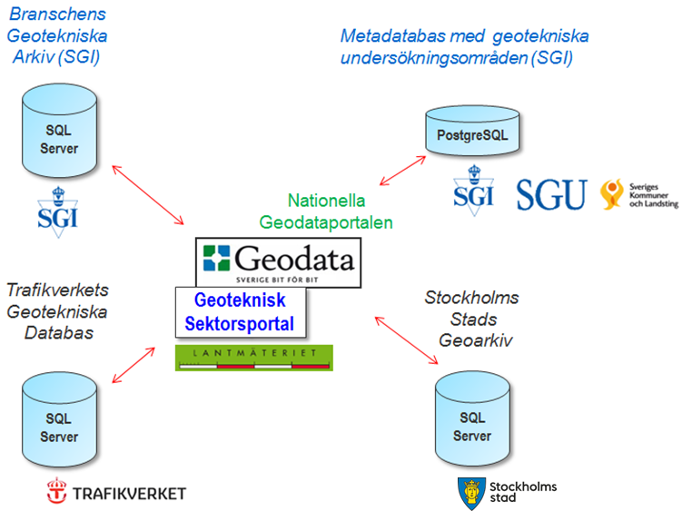
Geoteknisk Sektorportal - nationell datainfrastruktur för tillgång till genomförda geotekniska undersökningar (MSB2:4 2011-2013)

Slide 6
MSB2:4 utvecklingsprojekt 2014-2015
Sammanställning av data från geodata.se/Geodataportalen samt Geodatasamverkan
Tre moderna rikstäckande webbapplikationer RTJ FÄLT, GEOSTAB och VAKASTAB. Skräddarsydda men likväl utvecklingsbara - ”ready-to-use”-lösningar. Räddningstjänsten och sakkunniga myndigheter kan i samverkan bättre utnyttja befintliga geodata för att lösa problem och utföra åtgärder vid överhängande fara för ras, skred, slamströmmar och kemspill i känslig mark.
Plattformsoberoende (PC, Mac, surfplatt, mobil) och fältanpassade med responsiv design, har GPS-stöd mm. Central lagring av aktiva lager (räddningstjänsternas och stabsfunktionernas expertanteckningar).

Slide 7
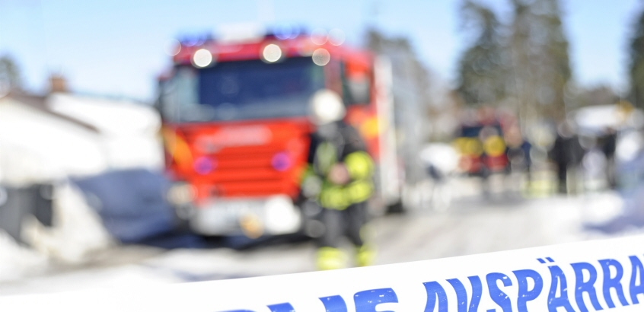
Drift 2016: t.v. inom ramen för SGI TiB (tjänsteman i beredskap)
Foto: Birger Lallo/Skandinav Bildbyrå
TiB på SGI (fr. o. m. 1 dec 2015)
Tillgänglig på telefon alla timmar, alla dagar i veckan
Återkoppla vid larm inom 15 minuter
Redo för Lync-/telefonmöte med andra instanser inom en timme
Vid behov, bedömt i samspel mellan SGI och Räddningstjänst, infinna sig på plats
Räddningstjänsten når SGI:s TiB via SOS Alarm

Slide 8
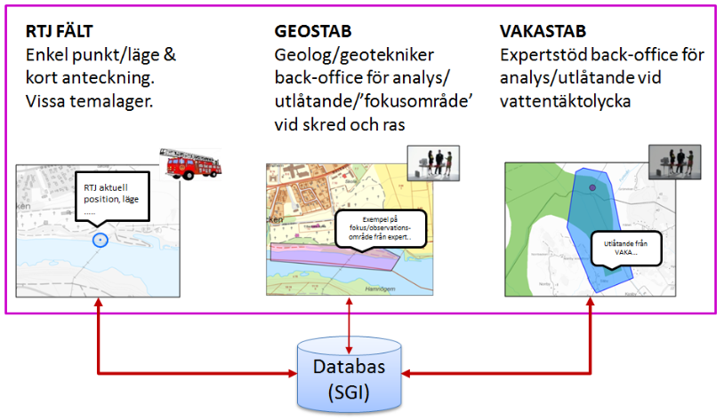
http://gis.swedgeo.se/rtj/

Slide 9
Pågående utveckling (hösten 15/våren 16)
Spara historikdata för ”lärande av olyckor”
En övningsvariant, en skarp variant (3+3)
Lager- och lösenordshantering bestämd
Löpande vissa nya lager i GEOSTAB (t ex SGU jorddjupsmodell)
Kommunikation – SKADEPLATS2015, VAKA-dagar, instruktionsvideo, besök vissa räddningstjänster/ Länsstyrelser

Slide 10
DEMO /
skärmdumpar

Slide 11
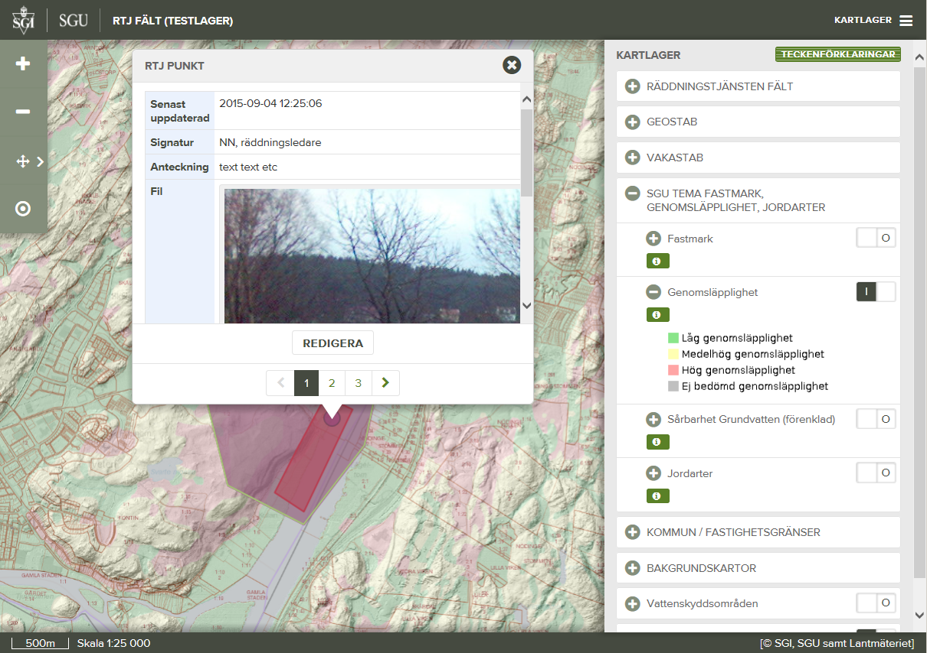
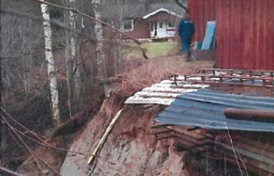
RTJ FÄLT

Slide 12
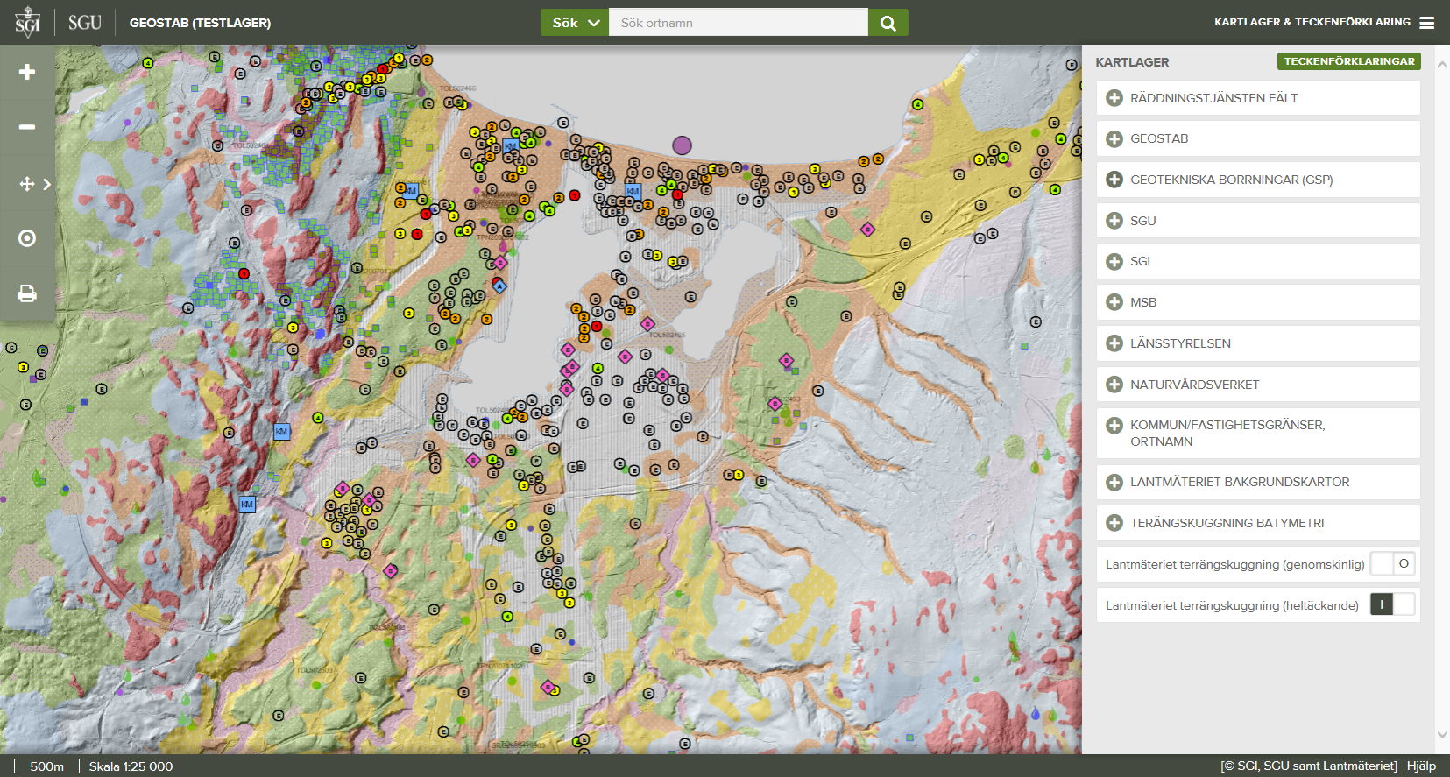
GEOSTAB

Slide 13
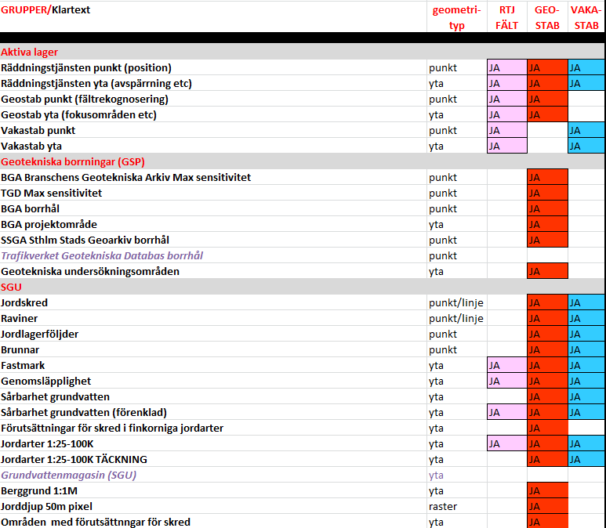
Lista över ingående WMS-lager i RTJ FÄLT/GEOSTAB/VAKASTAB 1(2)

Slide 14
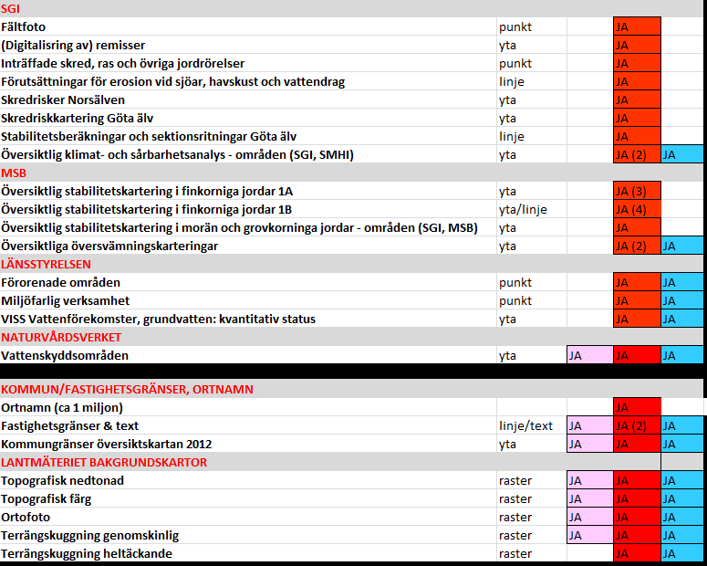
Lista över ingående WMS-lager i RTJ FÄLT/GEOSTAB/VAKASTAB 2(2)

